Slide 1
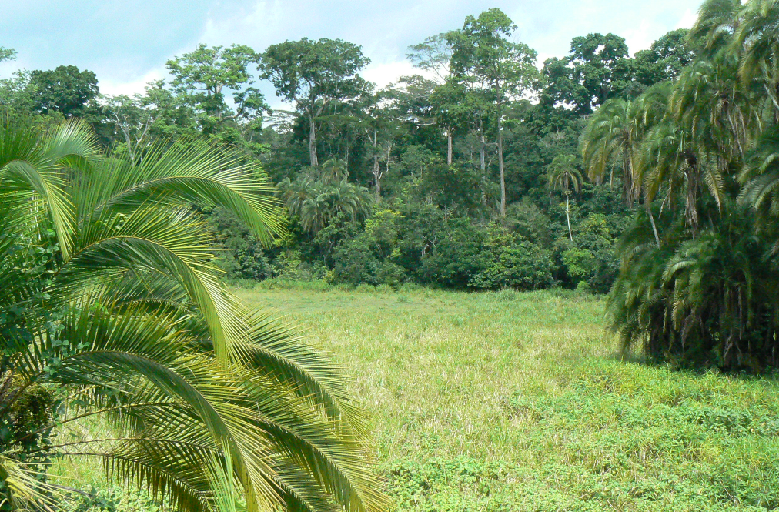
Cofinancé par l’Union Européenne
1 MOIS
30 MAI – 24 JUIN 2022
En présentiel dans le respect strict des mesures barrières contre COVID-19
FORMATION CONTINUE
DES AGENTS DES SITES ECOFAC
Envoyez votre dossier avant le 02 mai 2022 par email à ecoledefaune@yahoo.fr en copiant mbabale@yahoo.fr, anyanguem@gmail.com et bhottano@yahoo.fr
Trouvez plus des informations sur www.ecoledefaune.org
CIBLES: Agents de
RF du Dja ● PN du Faro ● PN Lopé ● PN Waka ● Aire marine de Mayumba ● AP de Bamingui-Bangoran ● Zone de Chinko ● AP Dzanga-Sangha ● Domaine de Chasse de Bili-Uélé ● PN de la Garamba ● PN Odzala ● PN Nouabalé-Ndoki ● Zone Etic ● RF Ouadi Rimé-Ouadi Achim ● Zone de l’Aouk ● PN d’Ôbo Principe ● PN d’Ôbo Sao Tome
4 MODULES :
Utilisation des nouveaux outils de suivi- écologique
Droits de l’homme en conservation
Application de la Convention CITES
One Health et Suivi Zoonose dans les aires protégées
Bourse inclus Repas -hébergement - Frais de voyage - Connexion internet - Supports de formation - Certificat
ADRESSE CONTACTS
Ecole de Faune de Garoua, +237 699565609; 696116702
BP 271 Garoua, Cameroun E-Mail: ecoledefaune@yahoo.fr
www.ecoledefaune.org

